Slide 1
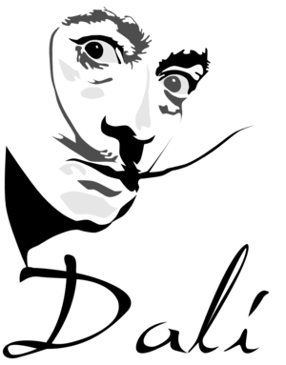
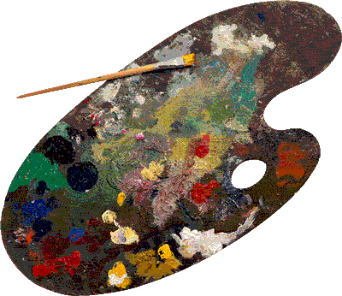
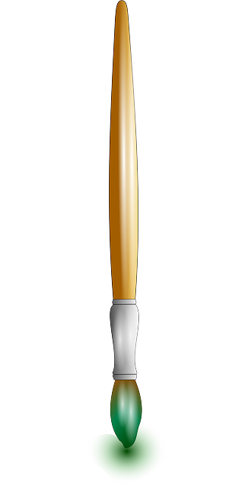
Esta es una creación de Jaz-Pac

Slide 2

Por la red circulan infinidad de pps . dedicados a Dalí, pero que las pinturas que figuran como de Dalí en su gran mayoría no lo son, incluso bastantes de ellos no contienen ni una sola pintura de Dalí . La gran mayoría de las pinturas pertenecen a Vladimir Kush , pintor ruso admirador de Dalí e influenciado por su pintura, les mostramos 2 pinturas de las que figuran como de Dalí.
Esto nos llevó a hacer este pps . como reivindicación de la verdadera pintura de Dalí . Todas las obras aquí presentadas son de la autoría de Dalí . Hemos hecho constar título de la obra y fecha . No indicamos en que museo están porque puede no ser exacto debido a los posibles cambio de propiedad y más perteneciendo bastantes de ellas a colecciones privadas.
Jazmín y Pacolmo

Slide 3
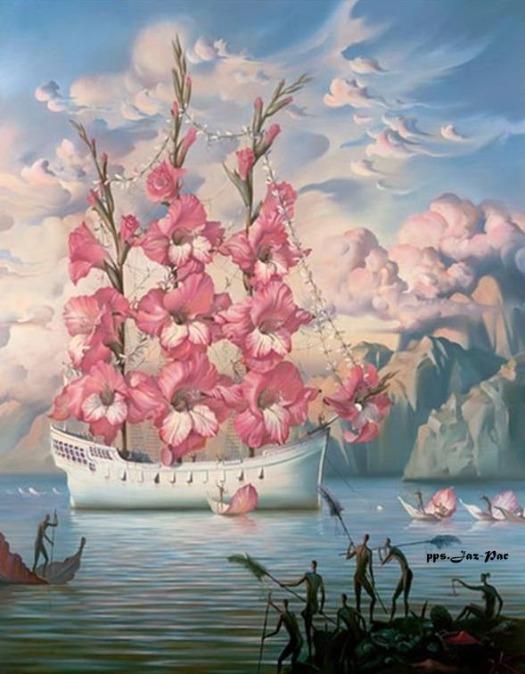
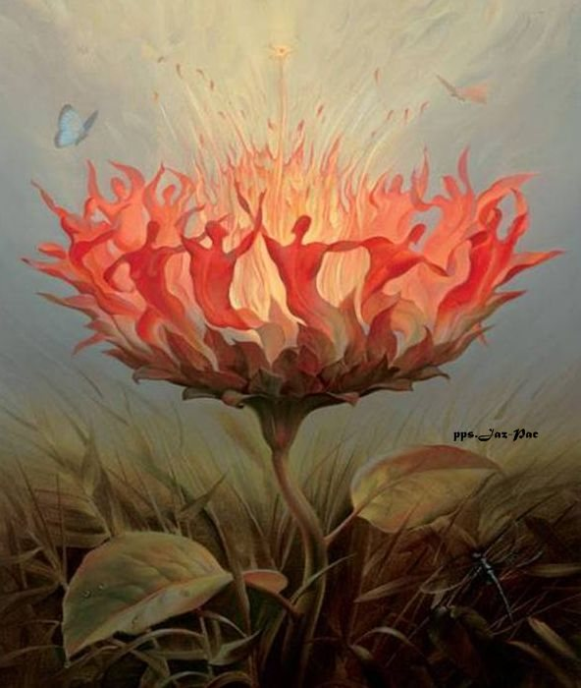
Obras De Vladimir Kush

Slide 4
Salvador Felipe Jacinto Dalí
Salvador Felipe Jacinto Dalí i Domènech, marqués de Dalí y de Púbol (Figueras, 11 de mayo de 1904 – ibídem, 23 de enero de 1989) fue un pintor, escultor, grabador, escenógrafo y escritor español, considerado uno de los máximos representantes del surrealismo.
Dalí es conocido por sus impactantes y oníricas imágenes surrealistas. Sus habilidades pictóricas se suelen atribuir a la influencia y admiración por el arte renacentista. También fue un experto dibujante. Los recursos plásticos dalinianos también abordaron el cine, la escultura y la fotografía, lo cual le condujo a numerosas colaboraciones con otros artistas audiovisuales. Tuvo la habilidad de forjar un estilo marcadamente personal y reconocible, que en realidad era muy ecléctico y que «vampirizó» innovaciones ajenas. Una de sus obras más célebres es La persistencia de la memoria, el famoso cuadro de los «relojes blandos», realizado en 1931.
Como artista extremadamente imaginativo, manifestó una notable tendencia al narcisismo y la megalomanía, cuyo objeto era atraer la atención pública. Esta conducta irritaba a quienes apreciaban su arte y justificaba a sus críticos, que rechazaban sus conductas excéntricas como un reclamo publicitario ocasionalmente más llamativo que su producción artística. Dalí atribuía su «amor por todo lo que es dorado y resulta excesivo, su pasión por el lujo y su amor por la moda oriental» a un autoproclamado «linaje arábigo», que remontaba sus raíces a los tiempos de la dominación árabe de la península ibérica.

Slide 5
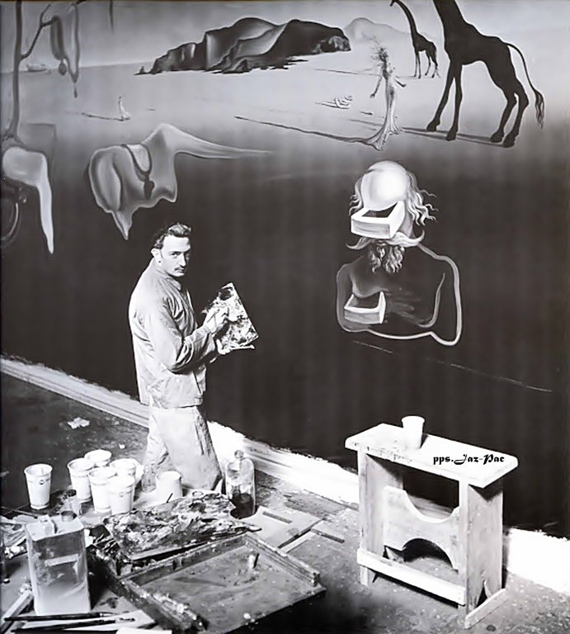
-1939-

Slide 6
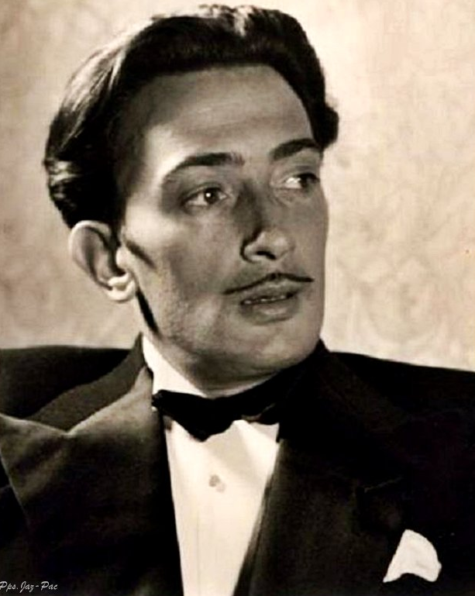
“A los seis años quería ser cocinero. A los siete quería ser Napoleón. Mi ambición no ha hecho más que crecer ahora sólo quiero ser Salvador Dalí y nada más. Por otra parte, esto es muy difícil, ya que, a medida que me acerco a Salvador Dalí, él se aleja de mí”

Slide 7
Salvador Dalí nació a las 8:45 horas del 11 de mayo de 1904, en el número 20 de la calle Monturiol, en Figueras, provincia de Gerona, en la comarca catalana del Ampurdán, cerca de la frontera con Francia. El hermano mayor de Dalí, también llamado Salvador (nacido el 12 de octubre de 1901 y bautizado como Salvador Galo Anselmo), había muerto de un «catarro gastroenterítico infeccioso» unos nueve meses antes (el 1 de agosto de 1903). Esto marcó mucho al artista posteriormente, quien llegó a tener una crisis de personalidad, al creer que él era la copia de su hermano muerto. Su padre, Salvador Dalí i Cusí, era abogado de clase media y notario, de carácter estricto suavizado por su mujer Felipa Domènech i Ferrés, quien alentaba los intereses artísticos del joven Salvador. Con cinco años, sus padres lo llevaron a la tumba de su hermano y le dijeron que él era su reencarnación, una idea que él llegó a creer. De su hermano, Dalí dijo:
...nos parecíamos como dos gotas de agua, pero dábamos reflejos diferentes... Mi hermano era probablemente una primera visión de mí mismo, pero según una concepción demasiado absoluta.
Dalí también tuvo una hermana, Ana María, cuatro años más joven que él.En 1949 ella publicó un libro sobre su hermano, titulado Dalí visto por su hermana. En su infancia, Dalí trabó amistad con futuros jugadores del F.C. Barcelona, como Emilio Sagi Liñán o Josep Samitier. En época de vacaciones, en el floreciente Cadaqués, el trío pasaba mucho tiempo jugando al fútbol.

Slide 8
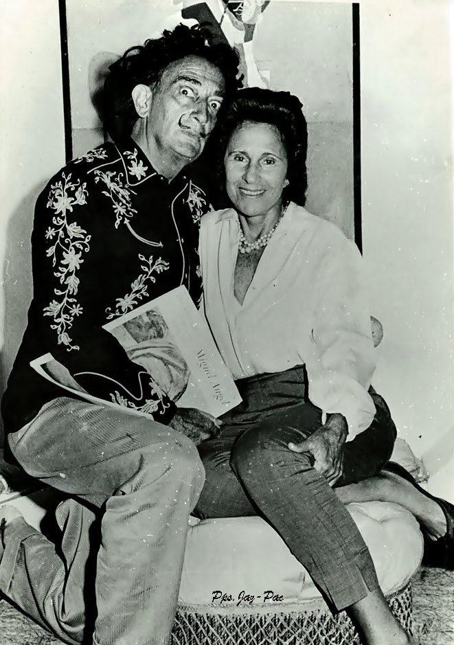

Slide 9
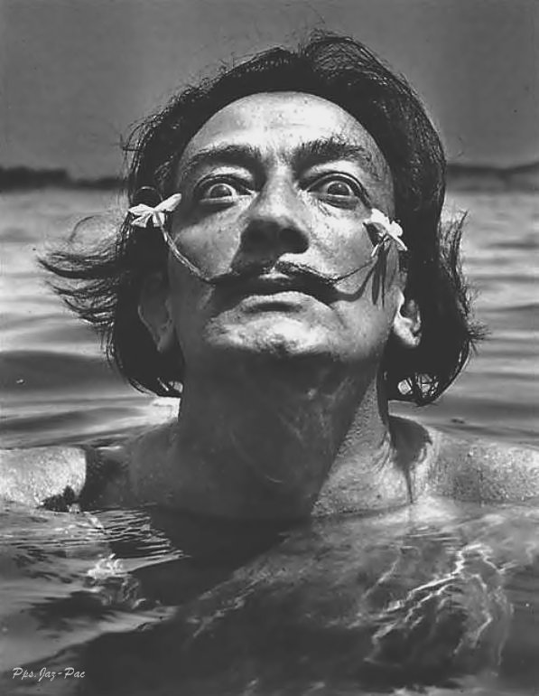
Dalí fue expulsado de la Academia en 1926, poco antes de sus exámenes finales, por afirmar que no había nadie en ésta en condiciones de examinarlo

Slide 10
En 1916 descubrió la pintura contemporánea durante una visita familiar a Cadaqués, donde conoció a la familia de Ramón Pichot, un artista local que viajaba regularmente a París, la capital del arte del momento. Siguiendo los consejos de Pichot, su padre lo envió a clases de pintura con el maestro Juan Núñez. Al año siguiente, su padre organizó una exposición de sus dibujos al carboncillo en la casa familiar. En 1919, con catorce años, Dalí participó en una exposición colectiva de artistas locales en el teatro municipal de Figueras y en otra en Barcelona, auspiciada por la Universidad, en la que recibió el premio Rector de la Universidad.
En 1919, cuando cursaba sexto de bachillerato en el instituto Ramón Muntaner, editaron entre varios amigos la revista mensual Studium . Había ilustraciones, textos poéticos y una serie de artículos sobre pintores como Goya, Velázquez o Leonardo da Vinci.
En febrero de 1921 su madre murió a consecuencia de un cáncer de útero. Dalí tenía 16 años. Sobre la muerte de su madre diría más tarde que fue «el golpe más fuerte que he recibido en mi vida. La adoraba. No podía resignarme a la pérdida del ser con quien contaba para hacer invisibles las inevitables manchas de mi alma...». Tras su muerte, el padre de Dalí contrajo matrimonio con la hermana de su esposa fallecida. Dalí nunca aprobó este hecho.
Personajes importantes en la vida de Dalí fueron Gala , Federico García Lorca y Amanda Lear .
“Al final del pps les facilitamos enlaces para que el que lo desee pueda apreciar la relación entre ellos “

Slide 11
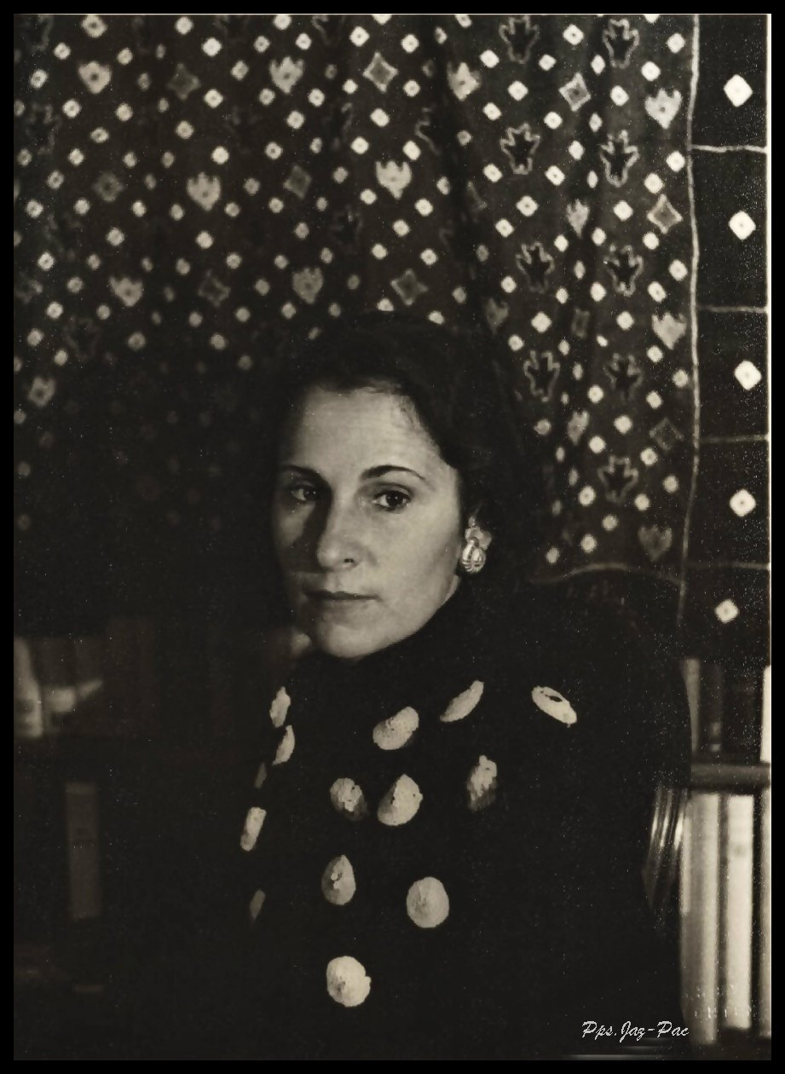
Gala

Slide 12
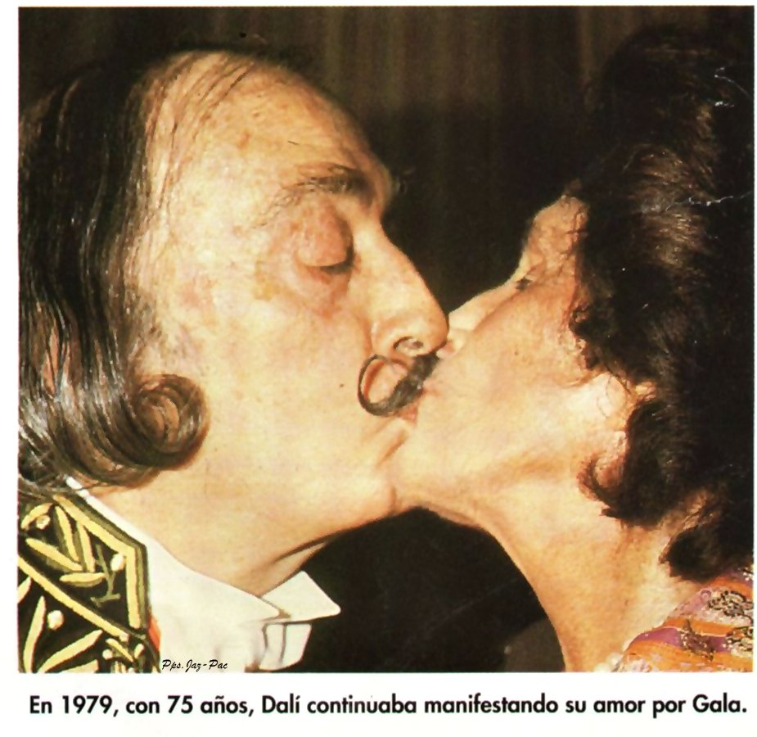
En 1979 ,con 75 años Dalí continuaba manifestando
su amor por Gala

Slide 13
Gala Eluard Dalí (7 de septiembre de 1894, Kazán - 10 de junio de 1982, Portlligat) fue musa de varios artistas y la mujer de Salvador Dalí. Su nombre de nacimiento fue Elena Dimitrievna Diakonova.¹
Nació en una familia de intelectuales de Kazán (Rusia) y vivió durante un breve período de tiempo en Pokrovskoie. En 1913 fue internada, por culpa de la tuberculosis, en un sanatorio de Clavadel (Suiza). Tenía 19 años y, durante aquella época, conoció al que sería su primer marido: Paul Éluard, con el que tiempo después se trasladó a París y con el que tuvo una hija llamada Cécile. Fue iniciada en el surrealismo por Salvador Dalí y fue musa de Louis Aragón, Marx Ernst o André Breton, el ideólogo del surrealismo que más tarde la despreció.
El matrimonio viajó, junto a unos amigos, a Cadaqués (Gerona) y conocieron a Dalí. A pesar de que él era once años menor que ella, ambos se enamoraron e iniciaron una polémica relación. Se casaron en 1932 y, poco después, ella fue sometida a una histerectomía. Después de la operación, Dalí y Gala volvieron a casarse. Esta vez por el rito católico en el Santuario de los ángeles (Gerona). Fue la musa de Dalí, quién solía decir que ella fue «la única que lo salvó de la locura y de una muerte temprana». Más allá de su genialidad, Dalí era un hombre problemático, inseguro y desorganizado y fue Gala quien actuó como su agente e intermediaria entre el genio y el mundo real. Al dedicarse a dichos menesteres, la mujer hirió muchas sensibilidades y fue acusada de materialista. Tuvo también numerosas relaciones extramatrimoniales, a las que Dalí nunca se opuso. Tal vez porque estaba fascinado por el morbo del candaulismo, una parafília similar al voyerismo. Fue una mecenas para jóvenes artistas y en sus últimos años hacía regalos caros a quien se asociaba con ella. Ganó para sí misma la posición más elevada en el panteón de Dalí. Es con frecuencia el objeto del trabajo pictórico de Dalí: en su obra, Gala adopta distintos roles, como el de virgen cristiana en la pintura La Virgen de Port Lligat. Las numerosas pinturas que hizo Dalí de ella muestran el profundo amor que le profesaba. Algunas de éstas son ejemplos sobresalientes de la representación de modelos femeninos de mediana edad en la pintura occidental.
Murió en Port Lligat en 1982 y fue trasladada al castillo de Púbol (Bajo Ampurdán), que Dalí había comprado para ella con la intención de ser embalsamada y enterrada en una de las dos criptas que preparó durante las obras de restauración. Ambas criptas fueron deliberadamente construidas una junto a la otra. Allí se trasladó el genio para pasar sus últimos años de vida y no separarse de su musa, deseando ocupar la cripta vacía al lado de Gala, algo que finalmente no ocurrió.

Slide 14
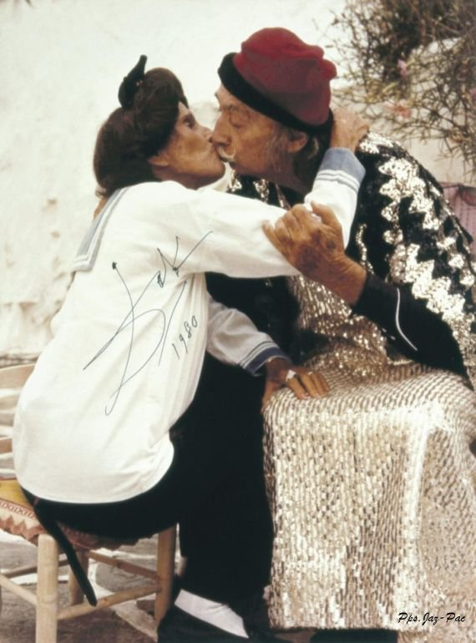
“Creo que soy mejor escritor que pintor. Y en esto coincidía con mi padre. Lo importante de mi escritura no es el estilo, ni la sintaxis, ni los recursos discursivos; lo importante de mi escritura es sencillamente lo que digo, y eso llegará el día en que será aceptado.”

Slide 15
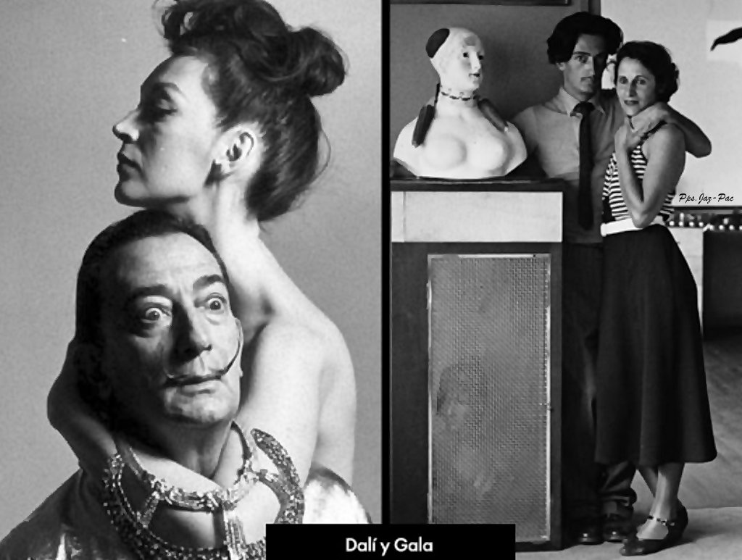
“Una pintura es una fotografía hecha a mano”

Slide 16
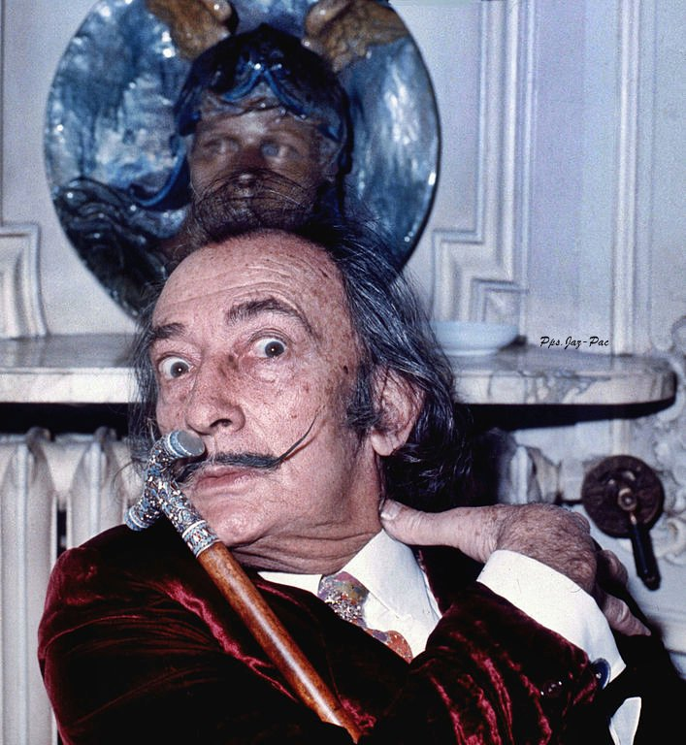
“Seré un genio, y el mundo me admirará. Quizá seré despreciado e incomprendido, pero seré un genio, un gran genio, porque estoy seguro de ello”

Slide 17
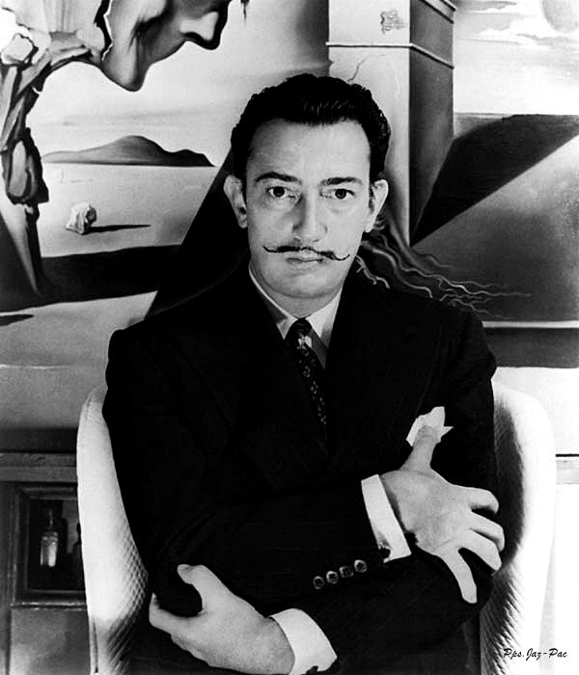
“Lo menos que puede pedirse a una escultura es que no se mueva.”

Slide 18
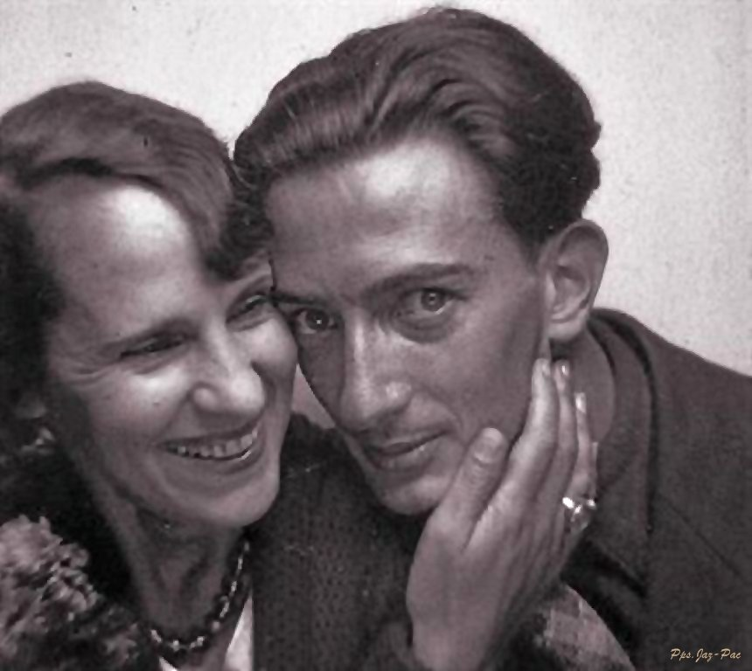

Slide 19
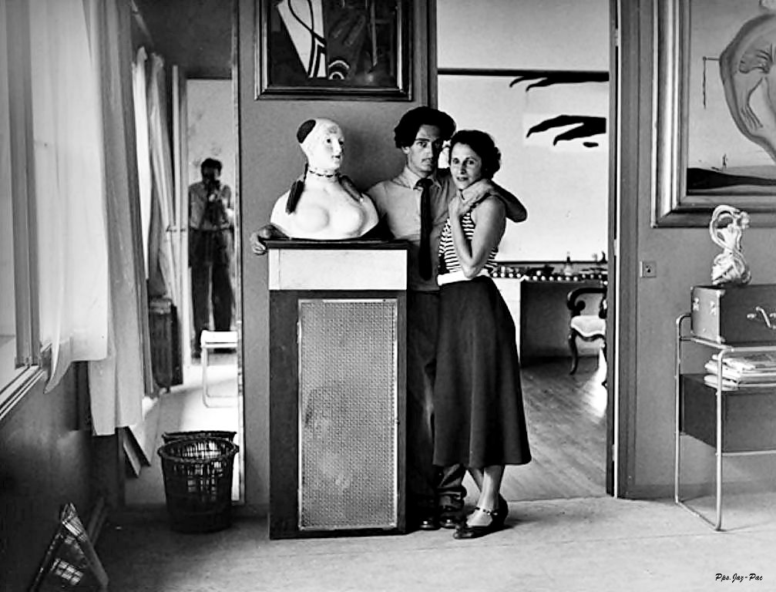
“El mal gusto es creativo. Es el dominio
de la biología sobre la inteligencia.”

Slide 20
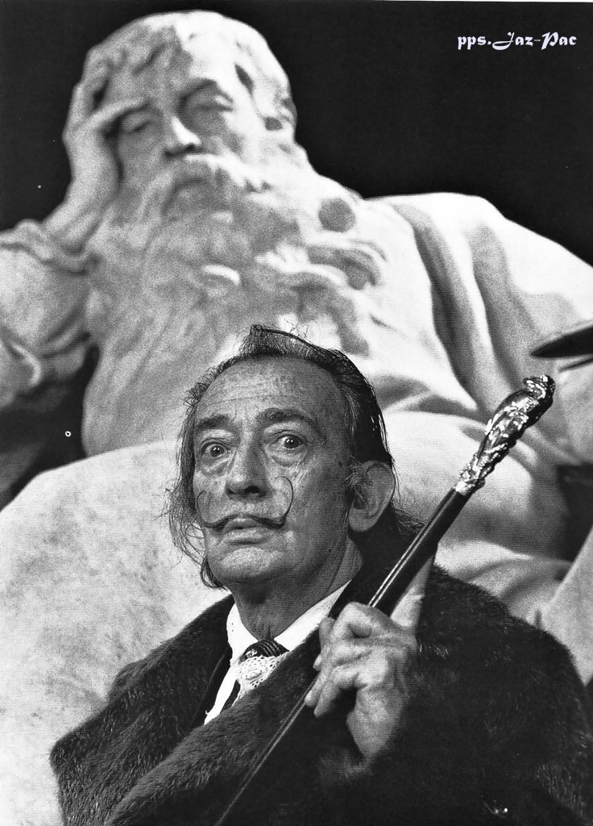
- 1971 -

Slide 21
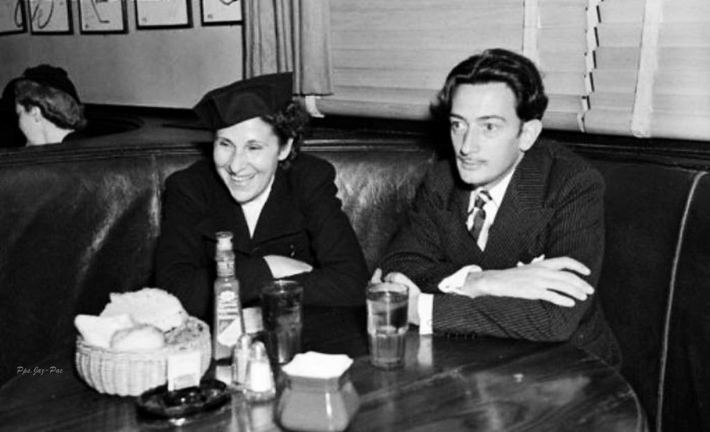
“El que quiere interesar a los demás tiene que provocarlos.”

Slide 22
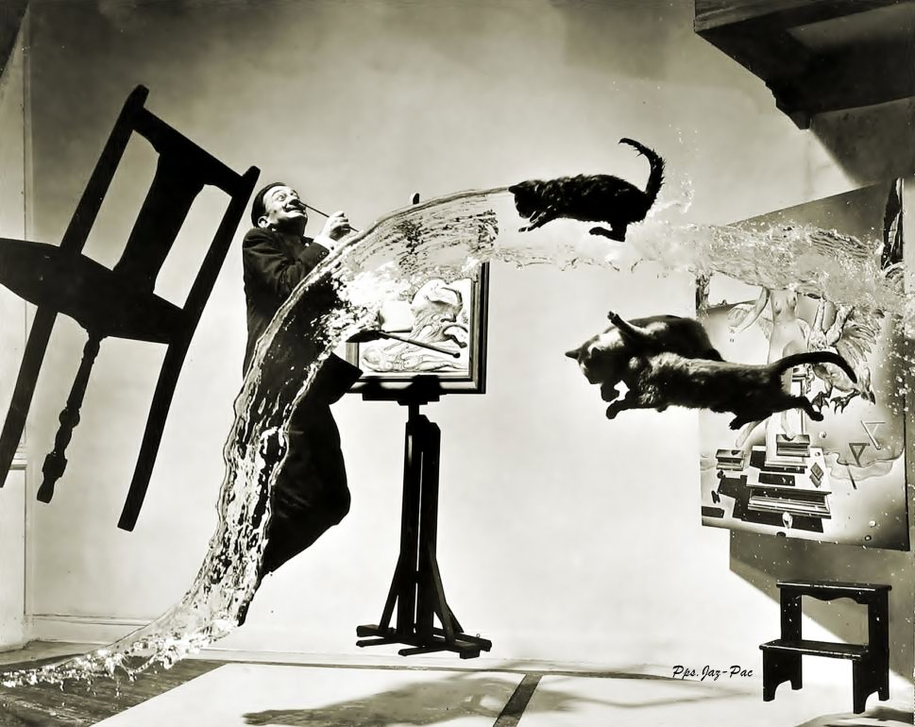

Slide 23
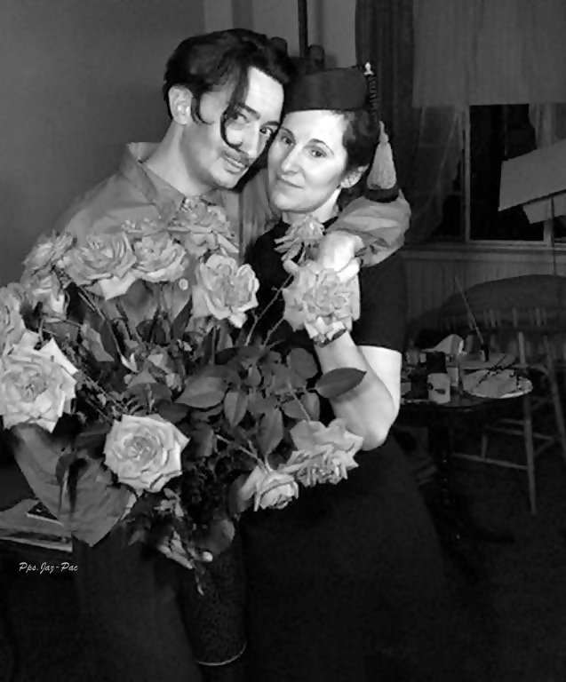
“El tiempo es una de las pocas cosas importantes que nos quedan.”

Slide 24
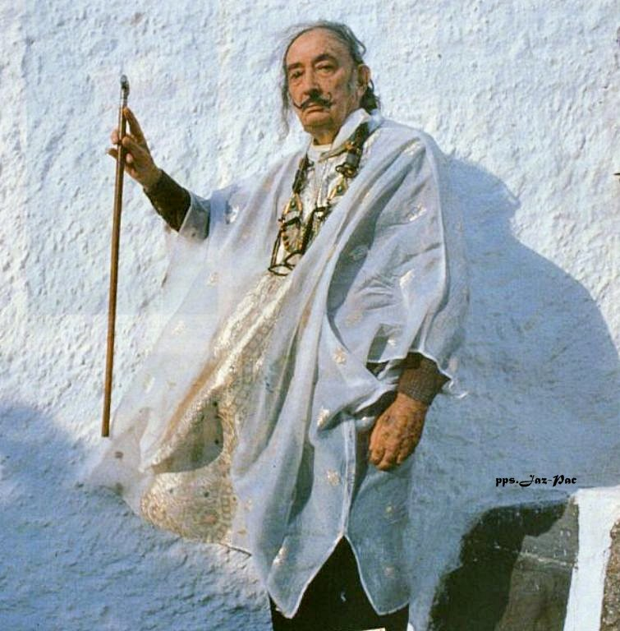

Slide 25
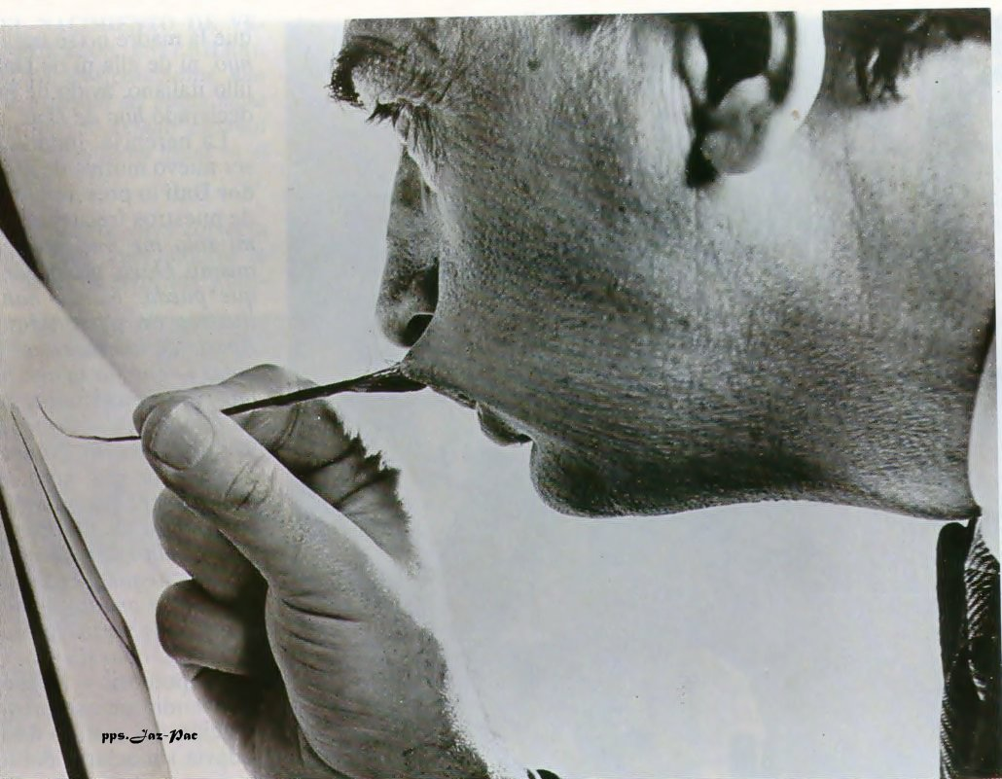

Slide 26
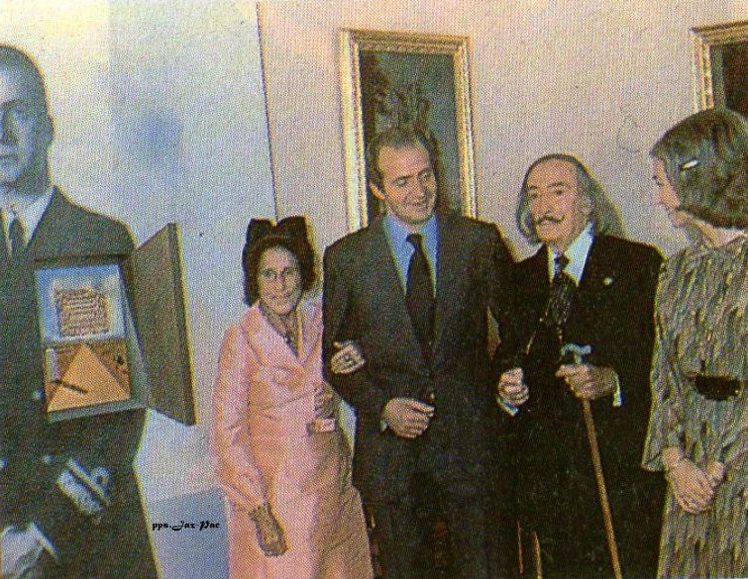

Slide 27
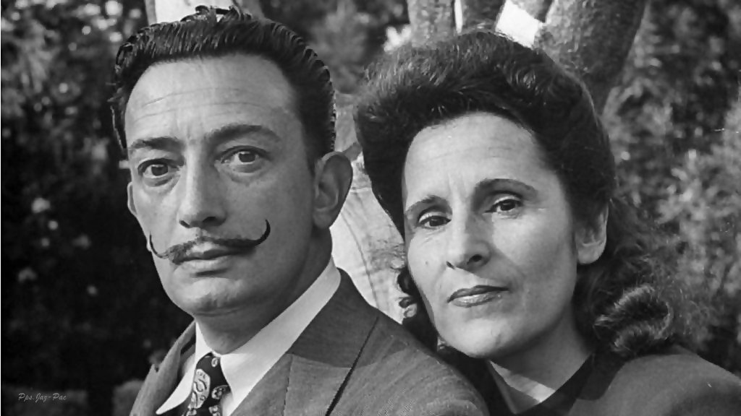

Slide 28
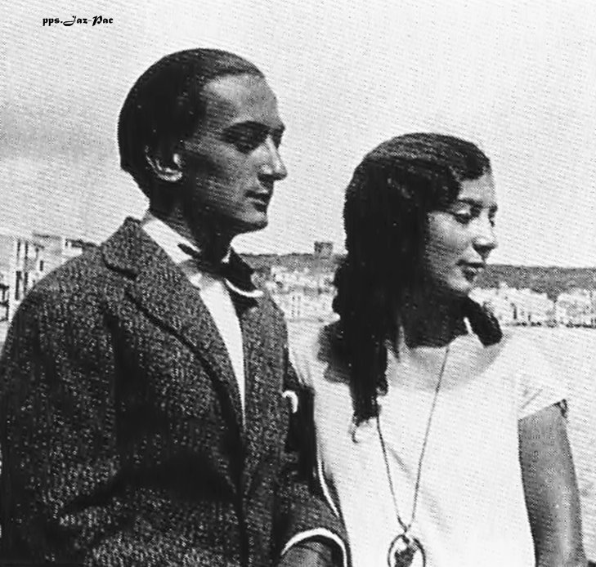
Dalí y su hermana Ana María en Cadaques -1925-26

Slide 29
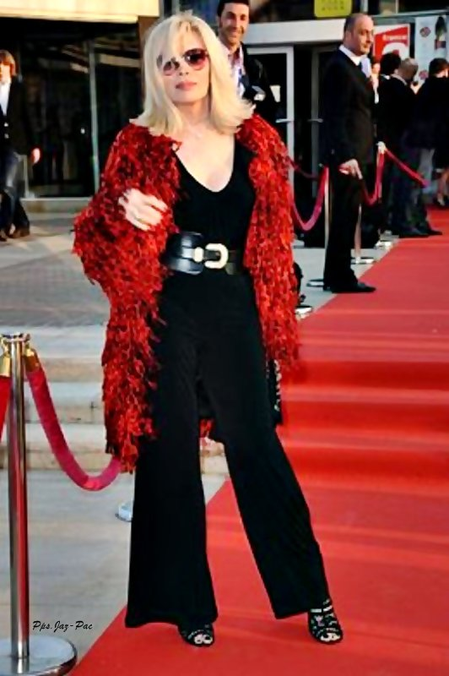
Amanda Lear

Slide 30
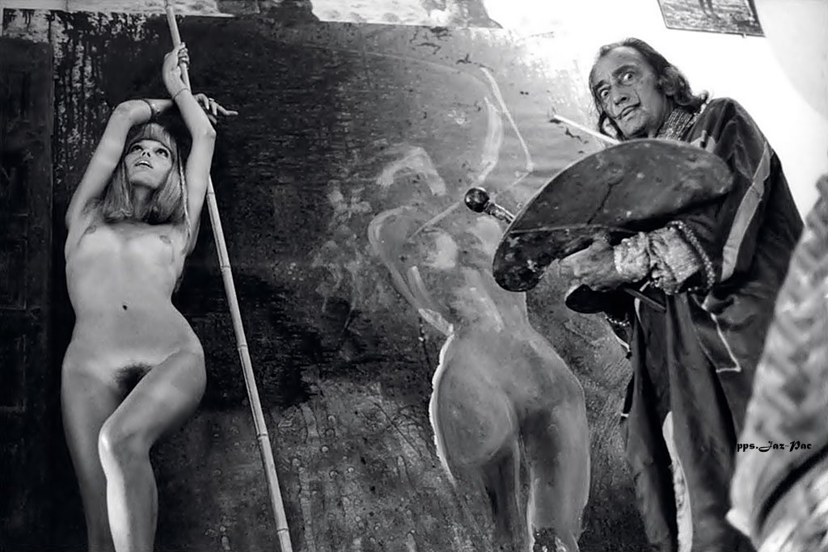
Dalí pintando
a Amanda Lear

Slide 31
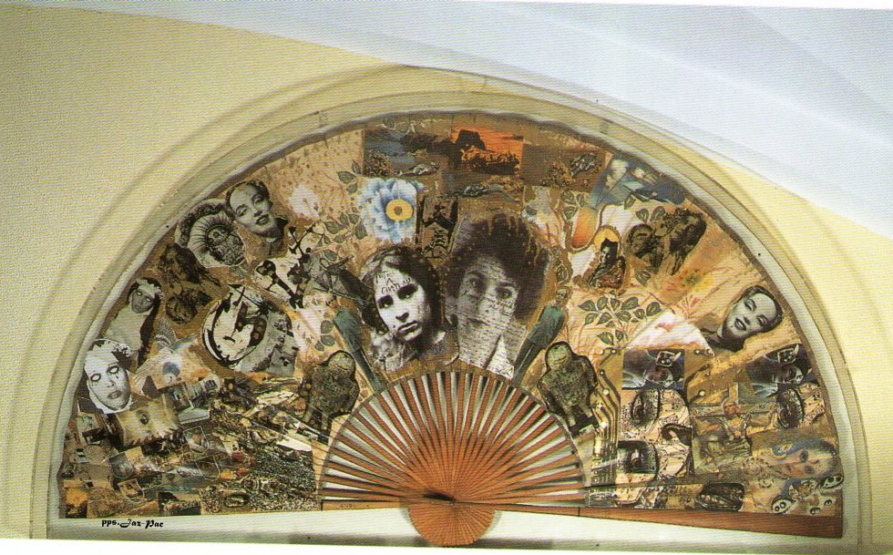
Abanico-collage realizado por Amanda Lear bajo supervisión de Dalí
para inauguración del museo teatro

Slide 32
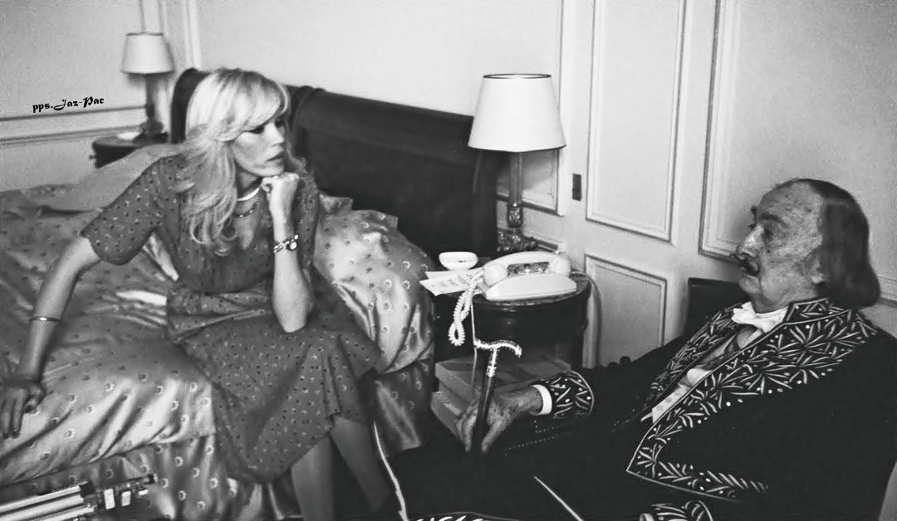
Salvador Dalí y Amanda Lear

Slide 33
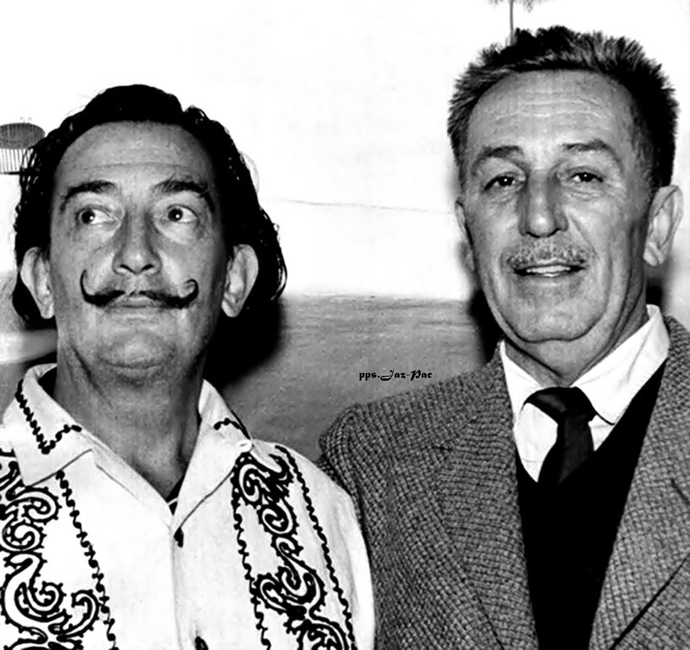
Dalí con Walt Disney

Slide 34
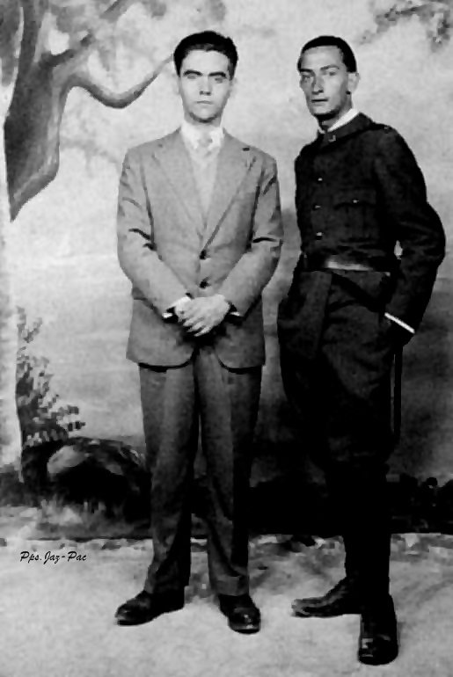
Federico García Lorca
y
Salvador Dalí

Slide 35
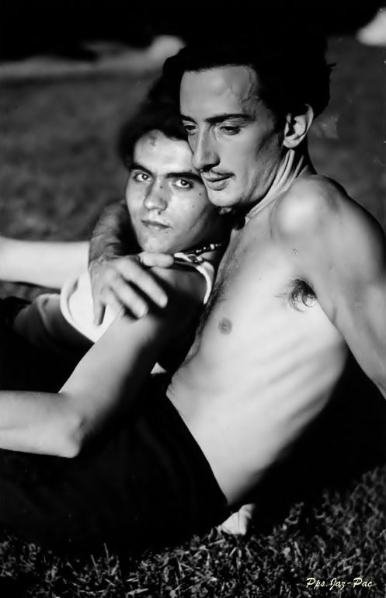
Federico García Lorca
Y
Salvador Dalí

Slide 36


En esta carta de Dalí dirigida a García Lorca se aprecia la personalidad de Dalí
Cadaqués, septiembre, 1926
Querido Federico:
Te escribo lleno de una gran serenidad y de tu santa calma; verás: ya hace un poco de mal tiempo en este bendito septiembre, llueve, hace viento, ancla un barco en el puerto; eso hace sentir más el interior, y los ruidos suaves de los trabajos suaves y quietos en los interiores ... Mi hermana cose ropa blanca a mi lado cerca de la ventana, en la cocina se hacen confituras y se habla de poner uvas a secar; yo he pintado toda. la tarde, 7 olas duras y frías como son las del mar ... mañana pintaré 7 mas; estoy tranquilo porque las he pintado bien, además cada vez el mar se parece más al que yo pinto. Resulta también que san Sebastián es el patrón de Cadaqués ,¿ te acuerdas de la ermita de San Sebastián en la montaña de Peni ? Pues bien, hay una historia que me ha contado la Lidia, una historia de San Sebastián que prueba lo atado que esta a la columna, y la seguridad de lo intacto de su espalda. ¿No habías pensado en lo sin herir del culo de San Sebastián? Pero dejo eso y voy a contestarte tu carta de situaciones, como ¡viejos! amigos que ya somos. Tú no harás oposiciones a nada, convence a tu padre que te deje vivir tranquilamente sin esas preocupaciones de aseguramientos de porvenir, trabajo, esfuerzo personal y demás cosas ... , publica tus libros, eso te puede dar fama ... América, etc., con un nombre real y no legendario como ahora, todo Dios te estrenará lo que hagas, etc., etc.
... Yo sueño en irme a Bruselas para copiar a los holandeses en el museo; mi padre esta contento del proyecto ... ¿Venir a Granada? No te quiero engañar, no puedo; por Navidad pienso hacer mi exposición en Barcelona, que será algo gordo; hijo; tengo que trabajar esos meses como ahora, todo el santo día sin pensar en Nada Más. ¡Tú no puedes darte cuenta de cómo me he entregado a mis cuadros, con que cariño pinto mis ventanas abiertas al mar con rocas, mis cestas de pan, mis niñas cosiendo, mis peces, mis, cielos como esculturas!
Adiós, te quiero mucho, algún día volveremos a vemos, ¡que bien lo pasaremos!
Escribe. Adiós, adiós. Me voy a mis cuadros de mi corazón.

Slide 37

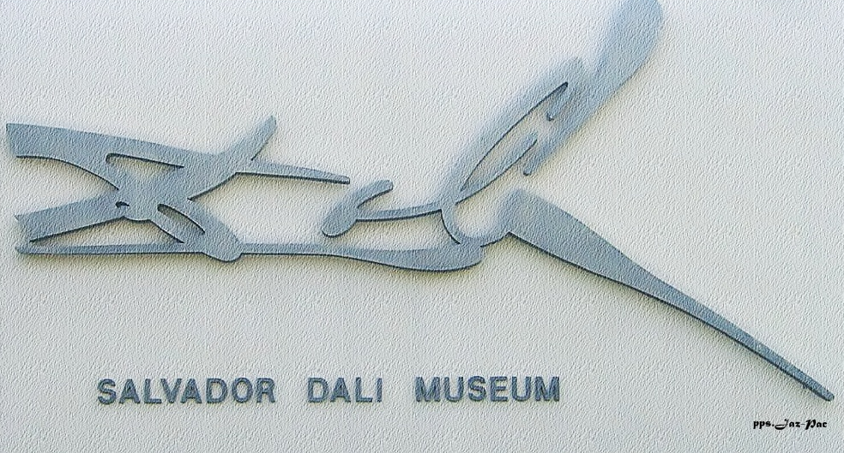

Slide 38
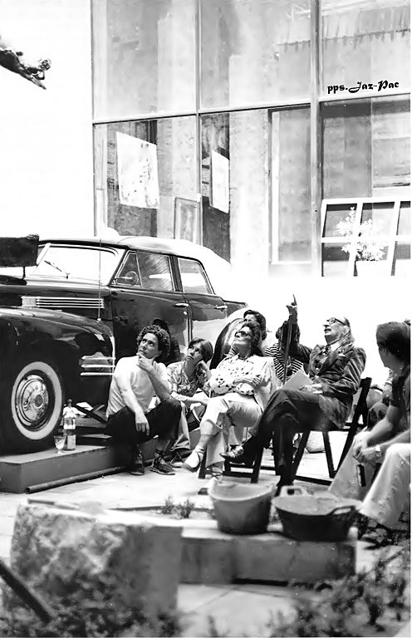
Dalí y Gala supervisando
construcción del teatro-museo

Slide 39
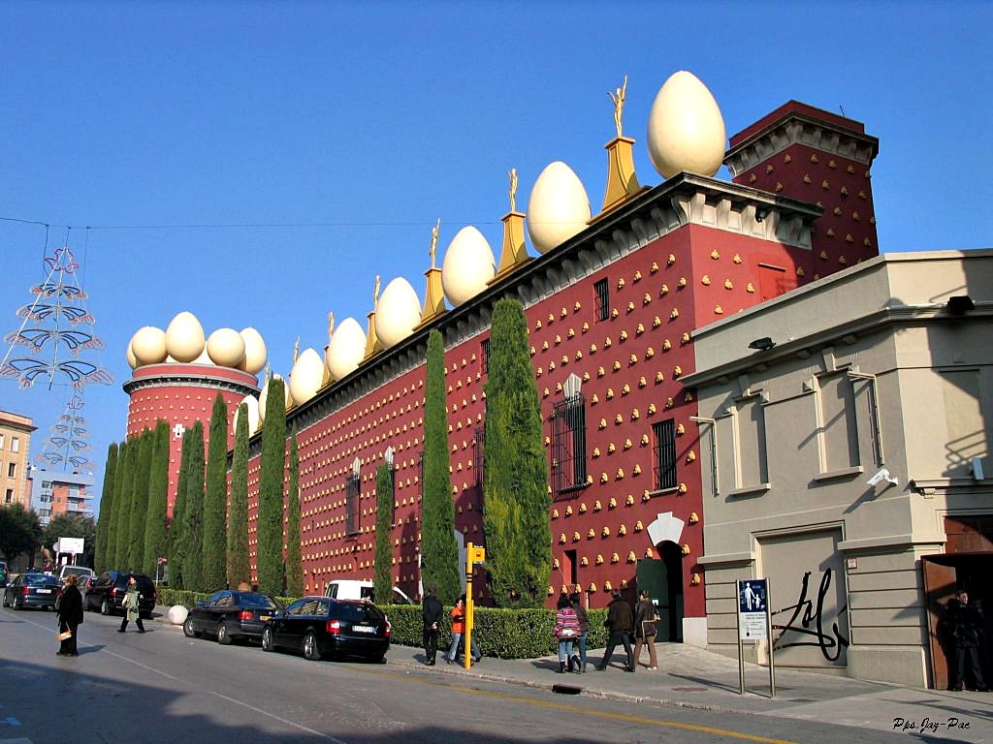

Slide 40
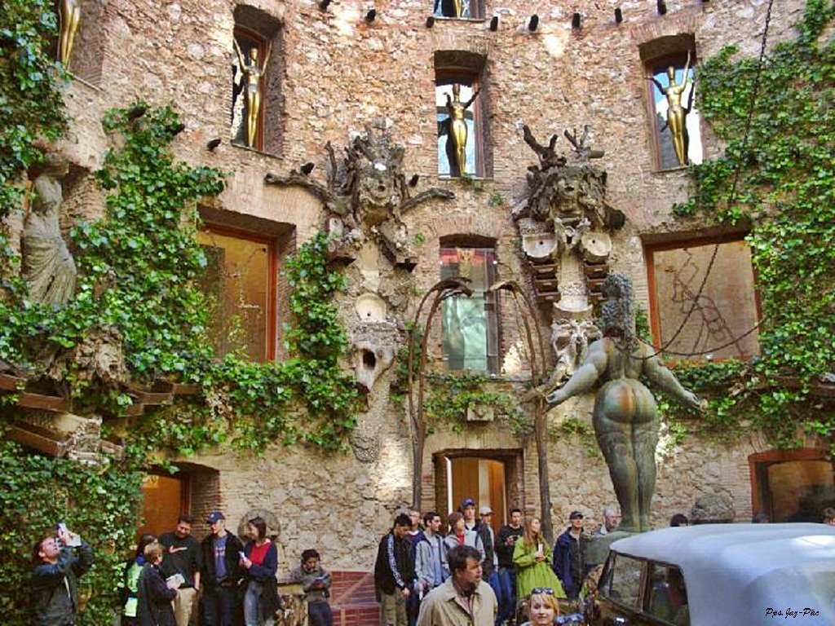

Slide 41
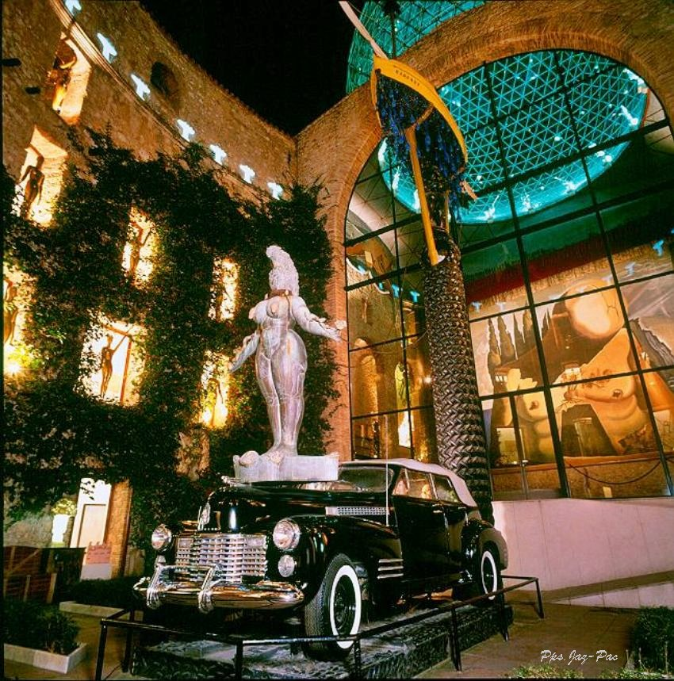

Slide 42
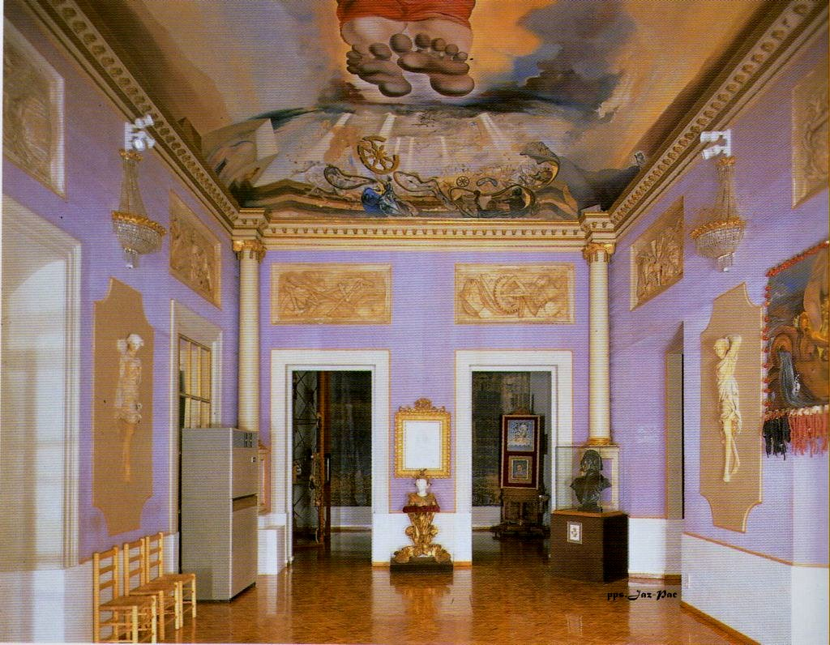

Slide 43
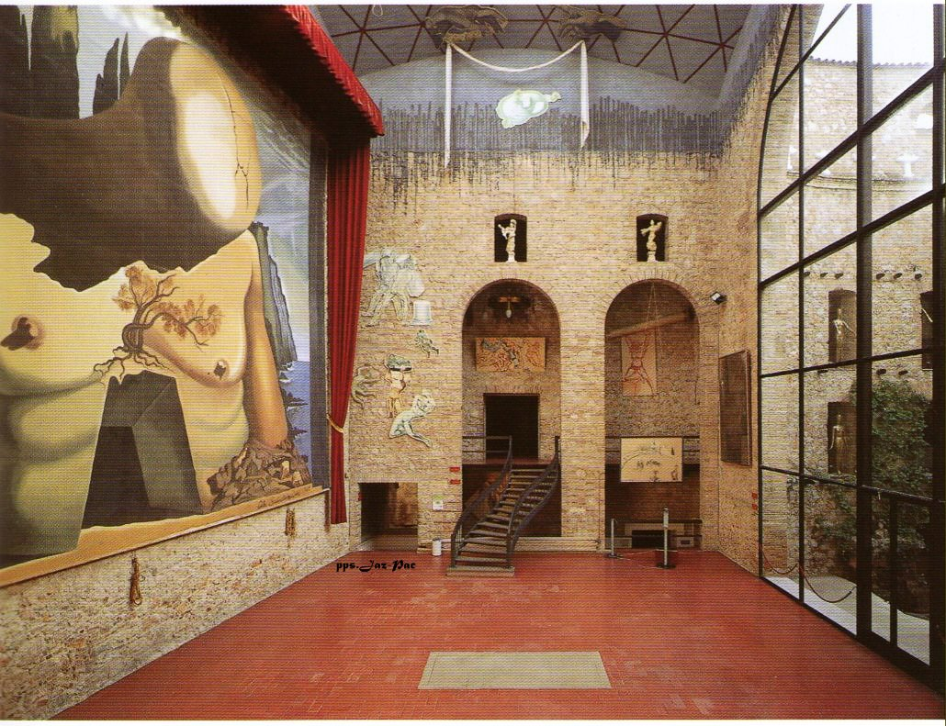

Slide 44
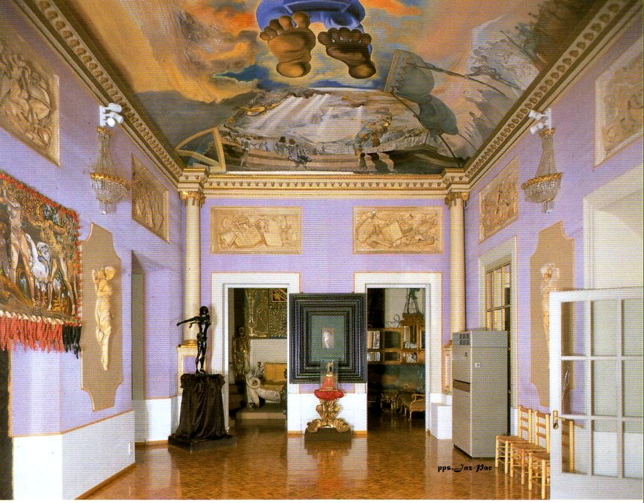

Slide 45
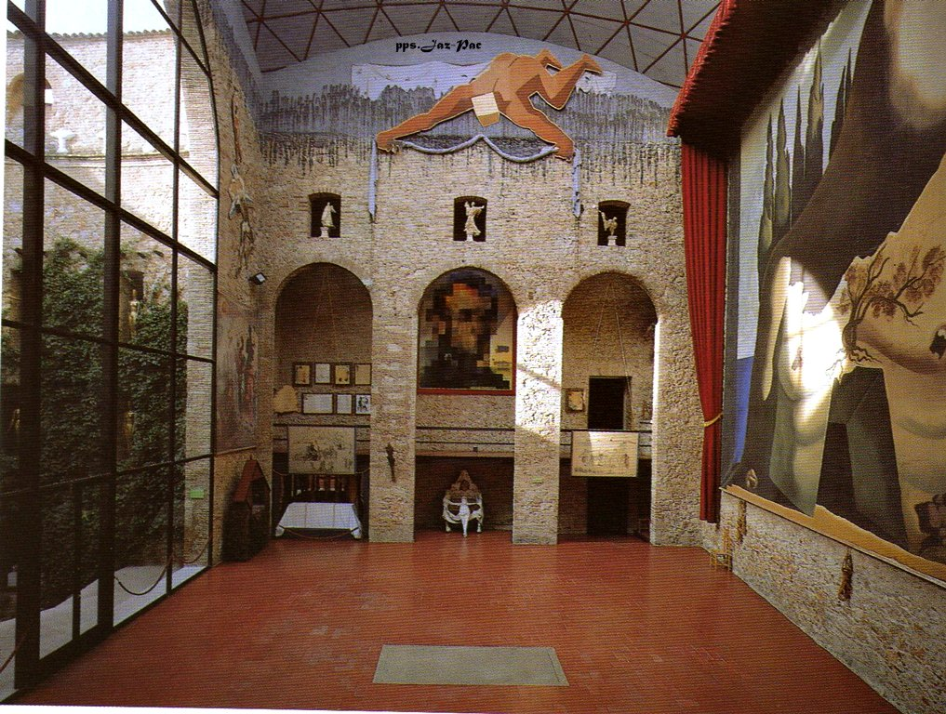

Slide 46
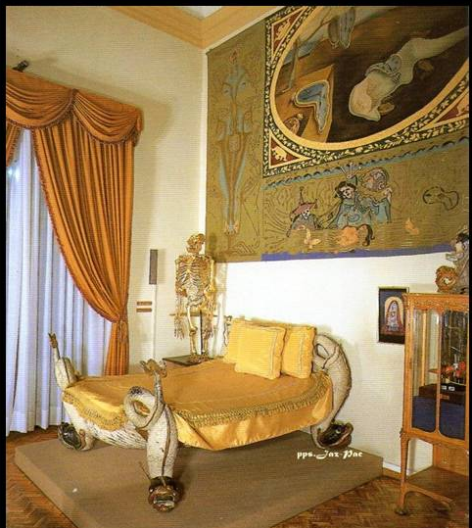
"Cama de 230x160x50 realizada por encargo de Napoleón III y al parecer proveniente de uno de los burdeles más reputado y selecto del París de antaño."

Slide 47
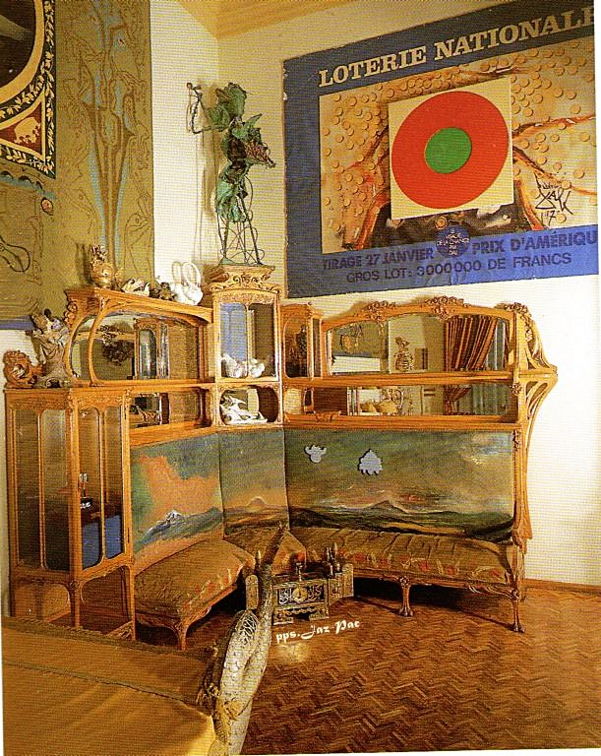

Slide 48


OBRA PICTORICA DE
SALVADOR DALI

Slide 49
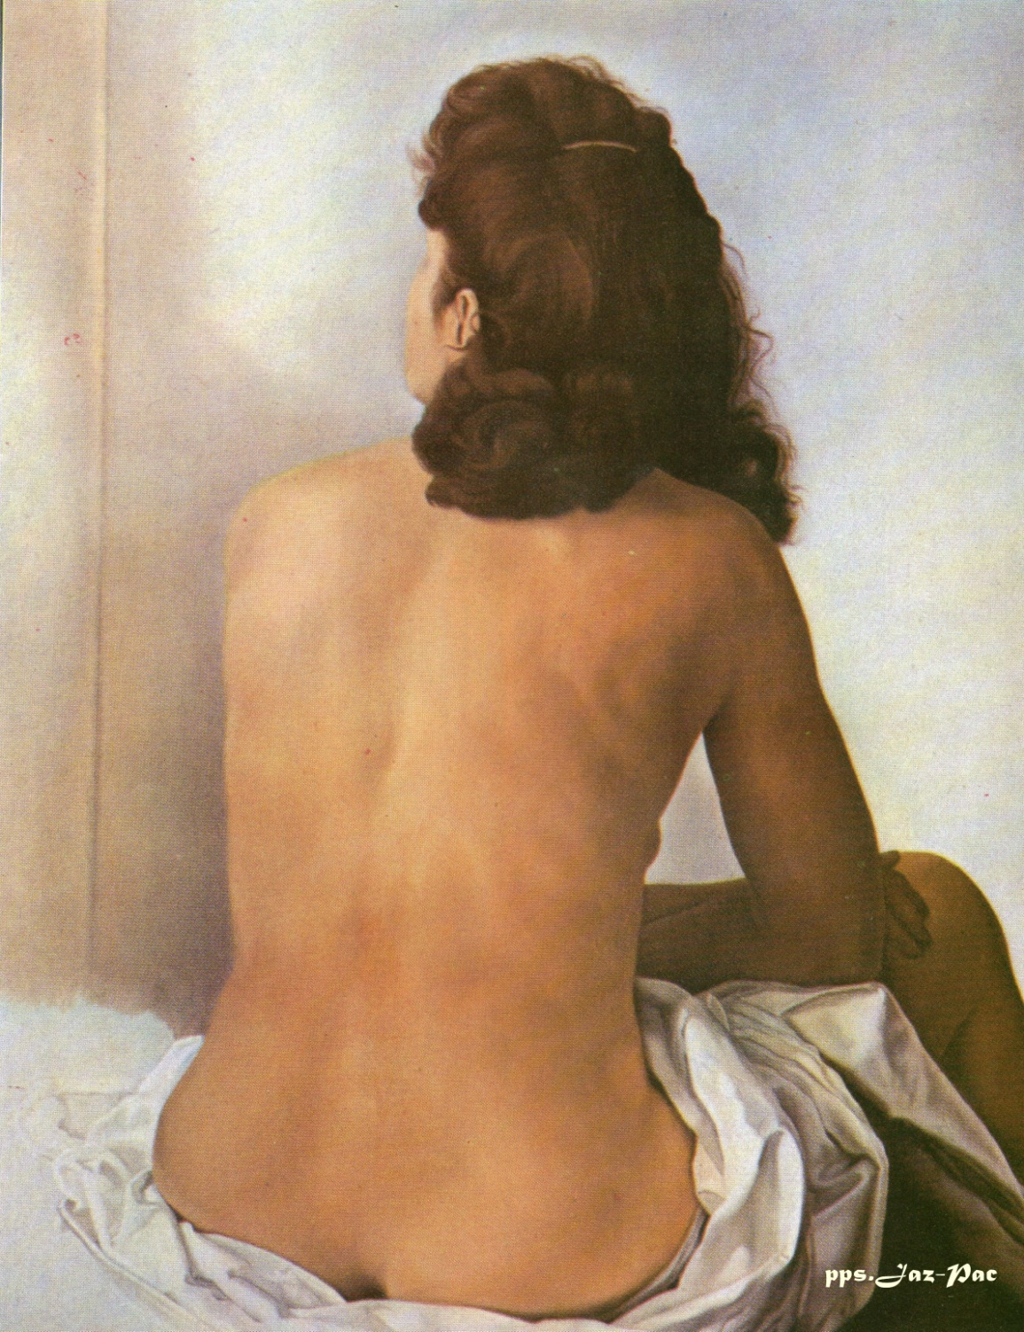
Gala de espalda mirando un espejo invisible
-1960-

Slide 50
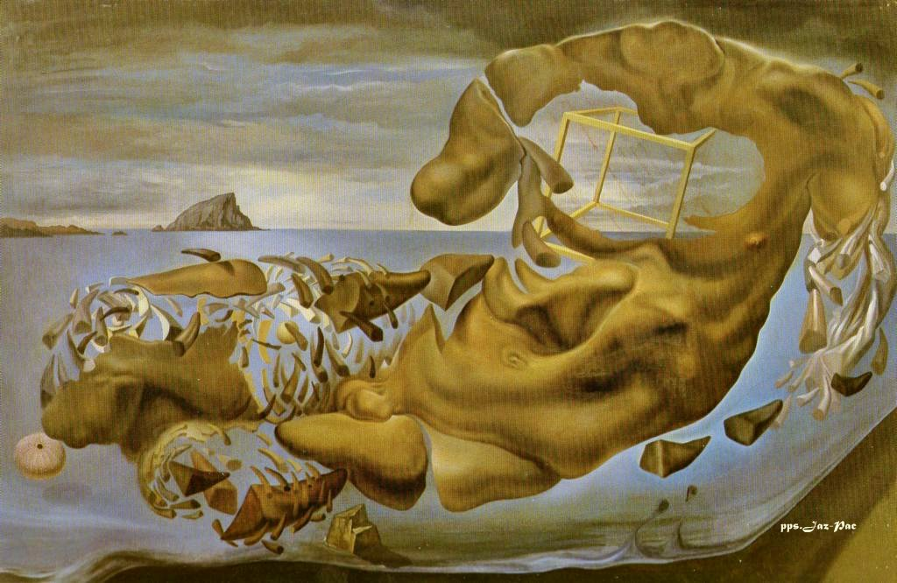
Figura rinoceróntica de ilisos de filias
-1954-

Slide 51
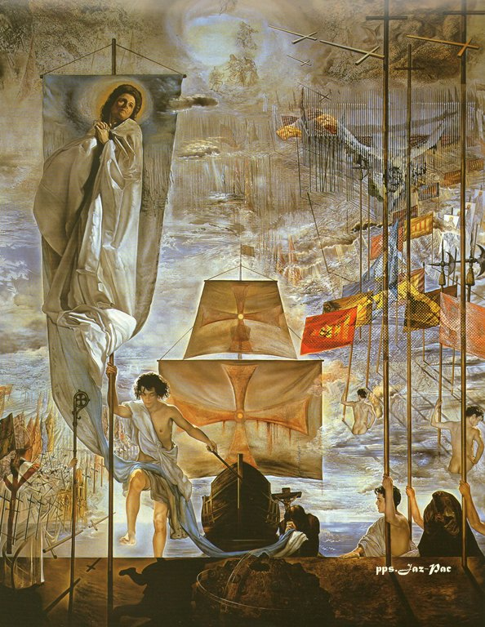
Descubrimiento
de América
Cristóbal Colón
(El sueño de Cristóbal Colón ) 1956-59

Slide 52
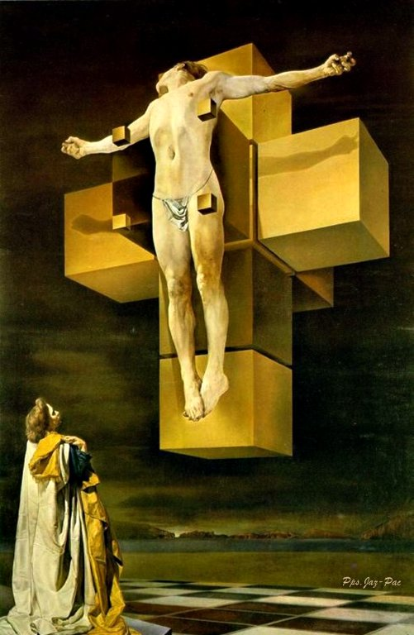
Corpus hypercubus
(Crucificción)
1954

Slide 53
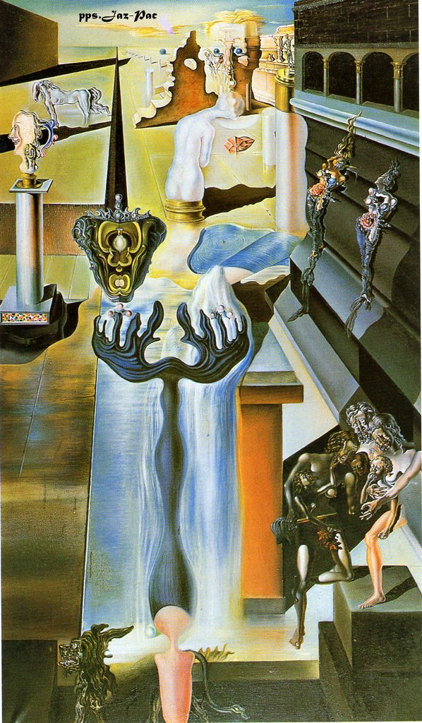
El Hombre Invisible
- 1929 -

Slide 54
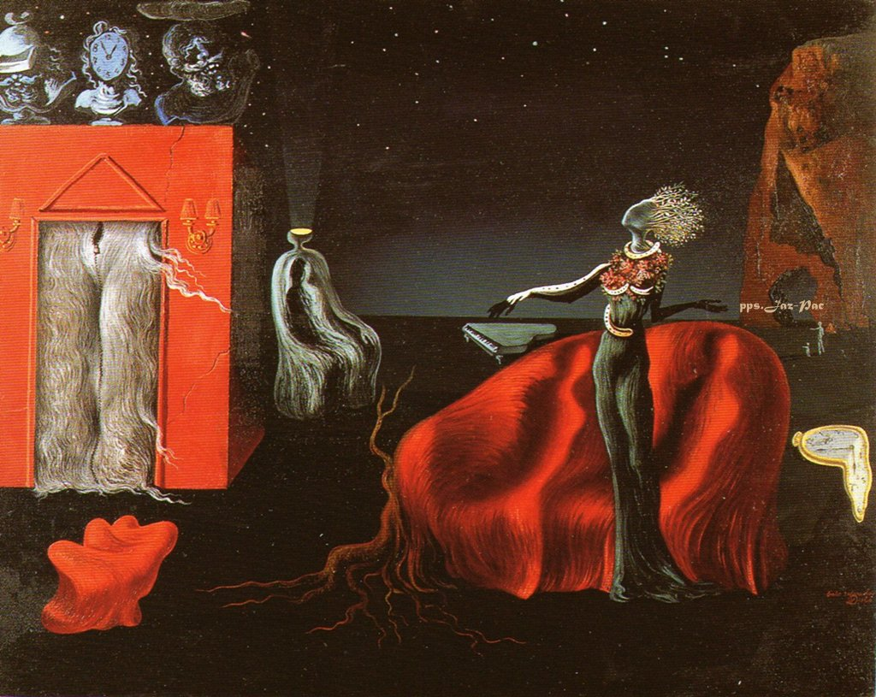
Singularidades
-1935-36-

Slide 55

El Torero Alucilógeno
- 1968-70 -

Slide 56

Jirafa en llamas
-1936-37-

Slide 57

El juego lugrube
-1929-

Slide 58

Escritorio antropomórfico
-1036-

Slide 59

Naturaleza muerta viviente
- 1956 -

Slide 60

la separación del átomo
- 1947 -

Slide 61

Galatea de las estrellas
-1952-

Slide 62

Leda Atómica
-1949-

Slide 63

Mujer Desnuda
- 1925-

Slide 64

El caballero de la muerte
- 1935 -

Slide 65

El Gran Masturbador
- 1929-

Slide 66

Madonna De Port Lligat
Primera Versión En 1949

Slide 67

Madonna De Port Lligat
Segunda versión
- 1950 -

Slide 68

Desnudo Dalí
- 1954 -

Slide 69

Retrato de mi hermana y figura Picassiana contrapuesta.
- 1923.1924 -

Slide 70

Un diablo lógico-(lucifer)
-1951-

Slide 71

Mi Hermano
Muerto
- 1963 -

Slide 72

El Príncipe De Ensueño
- 1973-79 -

Slide 73

Pacientes Acuarela
Tinta Y Collage
- 1970 -

Slide 74

Cristo De San Juan
De La Cruz
- 1951 -

Slide 75

Rostro Y Un Frutero En Una Playa
- 1938 -

Slide 76

La Sangría de las Rosas
-1930 -

Slide 77

Cadaqués De Espaldas
-1921 -

Slide 78

Joven Virgen
Autosodomizada
-1954 -

Slide 79

Cesta de pan
- 1945 -

Slide 80

El mismo cuadro, a una distancia a más de 15 metros ubicado en un salón del Museo Dalí , esta es la visión que tiene
Gala Mira Al Mar
Mediterráneo Lincoln
-1950 -

Slide 81

La última cena
-1955 -

Slide 82

Dalí sueño causado por el vuelo de una avispa
Alrededor de una avispa
antes de despertar
- 1944 -

Slide 83

El Farmacéutico Del Ampurdán
Buscando Absolutamente Nada
-1936 -

Slide 84

El Consejo Ecuménico
-1960 -

Slide 85

El Rostro De La Guerra
-1940-

Slide 86

Escena de cabaret
-1922 -

Slide 87

Impresiones De Africa
-1938-39 -

Slide 88

Galatea con esferas
- 1952-

Slide 89

La Batalla de Tetuán
-1961-62 -

Slide 90

Galarina
-1944-45 -

Slide 91

La Tentación De St.Anthony
-1946 -

Slide 92

La Persistencia de la Memoria
- 1931 -

Slide 93

Mercado de esclavos con la partición
del busto invisible de Voltaire
-1940 -

Slide 94

Muchacha de espaldas
1925

Slide 95

Niño Geopolítico Mirando El Nacimiento
De Un Nuevo Hombre
-1943 -

Slide 96

Críticos Paranóico
- 1936 -

Slide 97

Retrato de Picasso
-1947 -

Slide 98

La mano de Dalí retira un vellocino de oro en forma de nube para mostrar a gala la aurora completamente desnuda muy muy lejos detrás del sol 1977

Slide 99

Figura en una ventana
- 1925 -

Slide 100

La Miel Es Más Dulce Que La Sangre
- 1941 -

Slide 101

Soledad paranóica crítica
-1935 -

Slide 102

Venus Y
Amorcillos
-1925 -

Slide 103

Una de sus frases de juventud fué …(yo seré un genio ,me creerán o no me creerán pero lo seré ) … y lo fué

Slide 104


Slide 105

Enlace cartas de Dalí a Garcia Lorca
http://cartasenlanoche.blogspot.com.es/2012/03/cartas-de-salvador-dali-federico-garcia.html
Amanda Lear - Dalí
http://www.elperiodicodearagon.com/noticias/sociedad/amanda-lear-fui-amante-de-dali-con-permiso-de-gala-_155690.
Biografia Amanda Lear
http://es.wikipedia.org/wiki/Amanda_Lear
VIDEO DE DALI EN UN PROGRAMA DE ENTRETENIMIENTO FUERA DE ESPAÑA-MUY DIVERTIDO
http://youtu.be/7SROZ8Xvi58

Slide 106






Jazmín - Francisco Del Olmo

Slide 107




Accede a la sección que desees desde aquí:
PPS Exclusivos
Dedicatorias | Fechas Especiales | Graciosos | Historia y arte | Lugares | Musicales
Naturaleza y Ciencias | Política | Reflexión | Religiosos | Románticos | Salud
Si deseas recibir pps periódicamente en tu correo electrónico subscríbete aquí:

